Slide 1
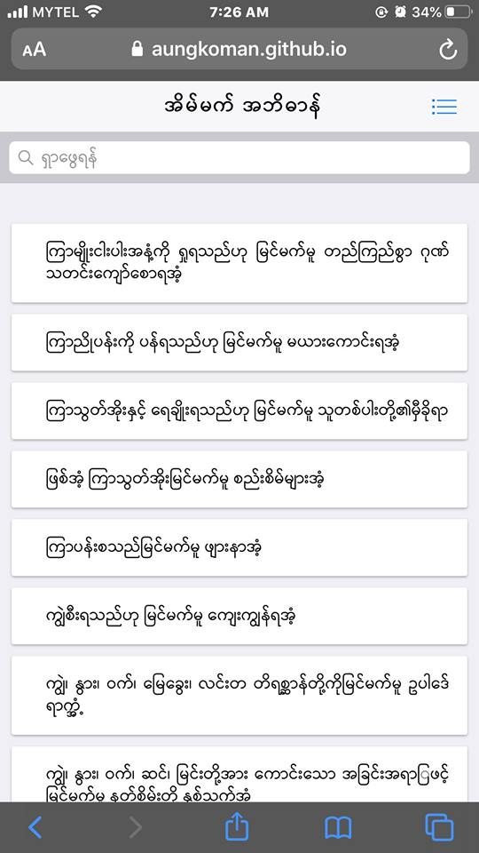
အိမ်မက် အဘိဓာန် ( iOS Version) Safari မှာ အောက်က လိပ်စာကိုဖွင့်ပါ https://aungkoman.github.io/dream

Slide 2
အိမ်မက် အဘိဓာန် ( iOS Version) Share ခလုပ်ကို နှိပ်ပါ

Slide 3
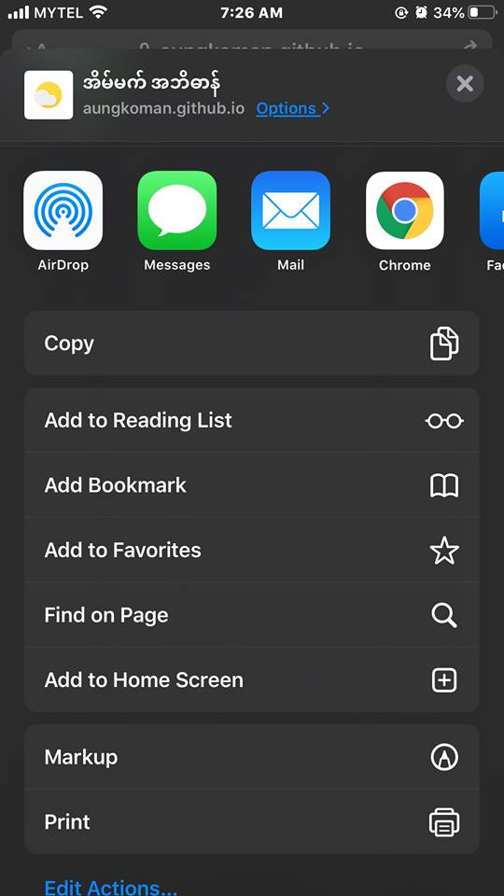
အိမ်မက် အဘိဓာန် ( iOS Version) Add to Home Screen ကို ရွေးပါ

Slide 4
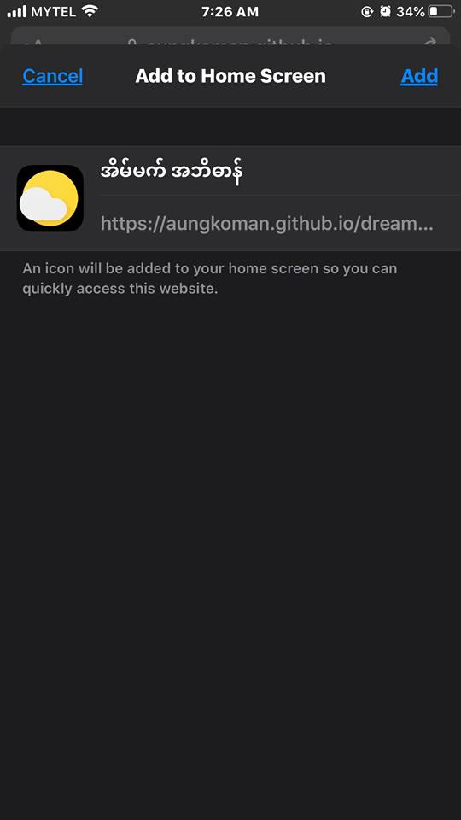
အိမ်မက် အဘိဓာန် ( iOS Version) Add ကို နှိပ်ပါ

Slide 5
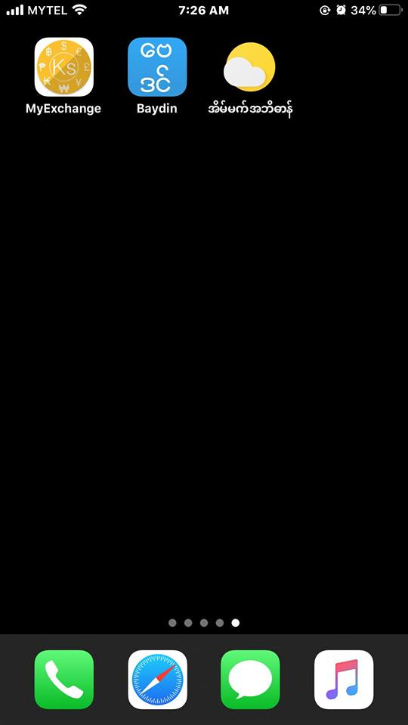
အိမ်မက် အဘိဓာန် ( iOS Version) Home Screen မှာ တင်ပြီး ဖြစ်ပါပြီ

